Slide 1
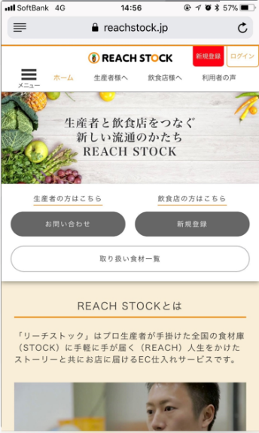
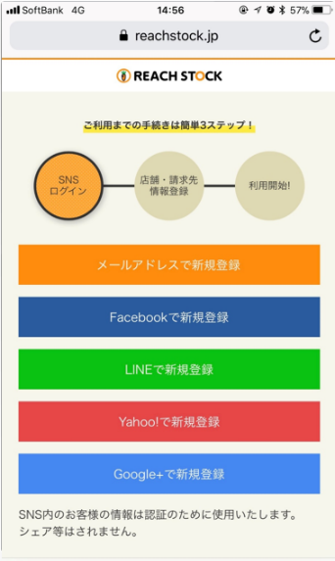
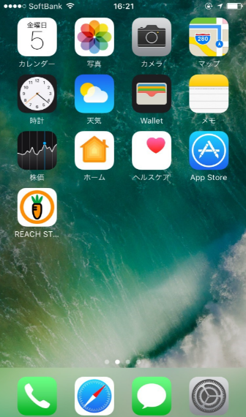
プロ生産者が手掛けた全国の食材庫(STOCK)に、手が届く(REACH)人生をかけたストーリーと共にお店に届けるEC仕入れサービスです。スマホやPCからお気に入りの生産者から食材を購入できることは勿論リーチストックのシステムは従来の産直仕入れの課題だった注文コミュニケーション、支払いなどの問題を解決します。
＜登録の流れ動画＞
①公式サイト内のどちらかの赤枠内から新規登録を行ってください。(https://reachstock.jp/)
②赤枠内のメールアドレスかSNSアカウントを選択すると、店舗情報の詳細登録画面に進みます。
紹介コードに社員番号を入力して下さい。
※左の動画は一番上のメールアドレス選択時の登録方法動画で御座います。
③次回以降のログインは、ホーム画面に追加して頂くことにより簡単に進めます
「▶」をクリックして
再生してください。

